Slide 1
Что показало исследование в ТОК: возможности и риски объединения
Институт образования НИУ ВШЭ
2015

Slide 2
Вопросы исследования
Насколько сильна внутренняя дифференциация качества и результатов образования в ТОК?
Каковы педагогические эффекты создания ТОК?
Каковы социальные эффекты создания ТОК?

Slide 3
Все формы дифференциации

Slide 4
Исходная дифференциация учебных результатов между школами
класс | Предмет | ШО-1 |  | ШО-2 |  | ШО-3
 |  | К (%) | У(%) | К(%) | У(%) | К(%) | У(%)
4 | Математика | 42 | 96 | 36 | 82 | 91 | 100
7 | Русский язык | 41 | 92 | 33 | 96 | 89 | 99
 | Математика | 31 | 78 | 20 | 44 | 23 | 56
9 | Русский яз. |  |  | 33 | 83 | 44 | 93
 | Химия | 28 | 83 | 17 | 50 | 65 | 100
 | Математика | 30 | 71 | 51 | 95

Slide 5
Дифференциация учебных результатов внутри комплекса
Предмет | Класс | Средний % выполнения теста | Средний % выполнения по ТОК
Русский язык | 7 А 1 | 55 | 57
 | 7 А 2 | 68
 | 7 А 3 | 48
 | 7 А 7 | 60
 | 7 А 8 | 57
 | 7 А 9 | 72
 | 7 Б 1 | 50
 | 7 Б 9 | 58
 | 7 С 2 | 72

Slide 6
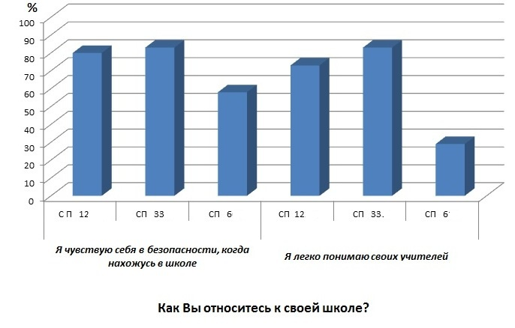
Дифференциация образовательной среды внутри комплекса

Slide 7
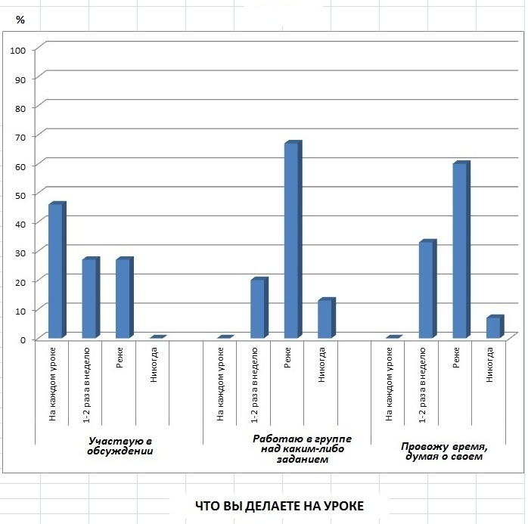
Дифференциация образовательного процесса СП 12

Slide 8
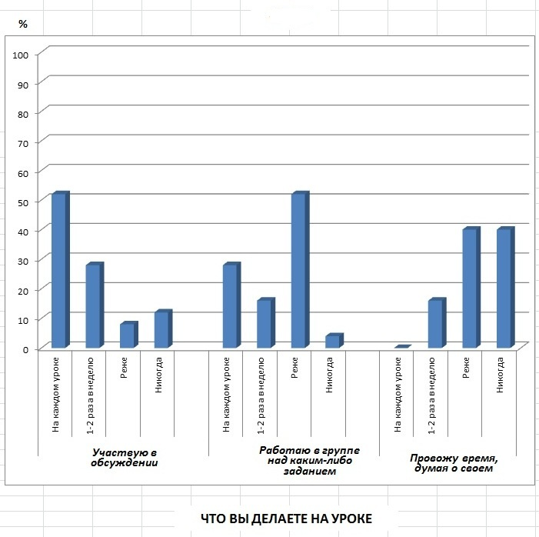
Дифференциация образовательного процесса СП 33

Slide 9
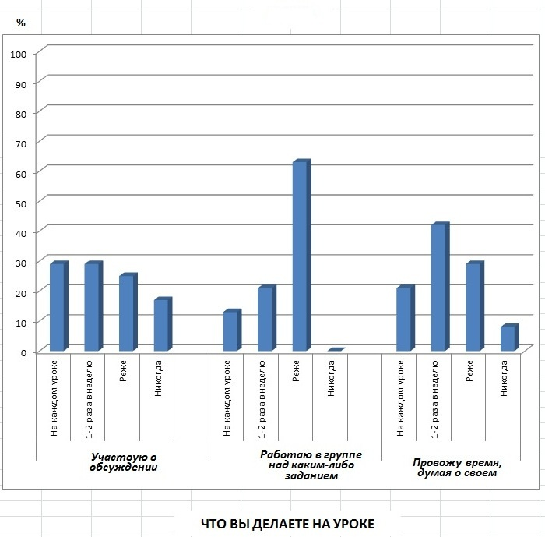
Дифференциация образовательного процесса СП 6

Slide 10
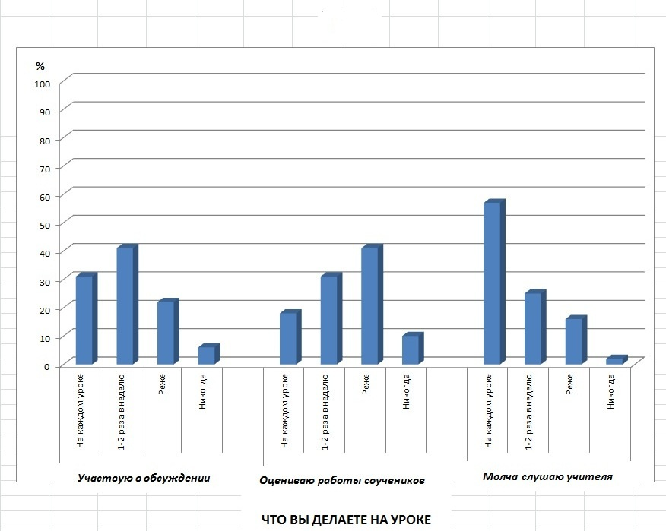
Общая ограниченная коммуникация на уроке

Slide 11
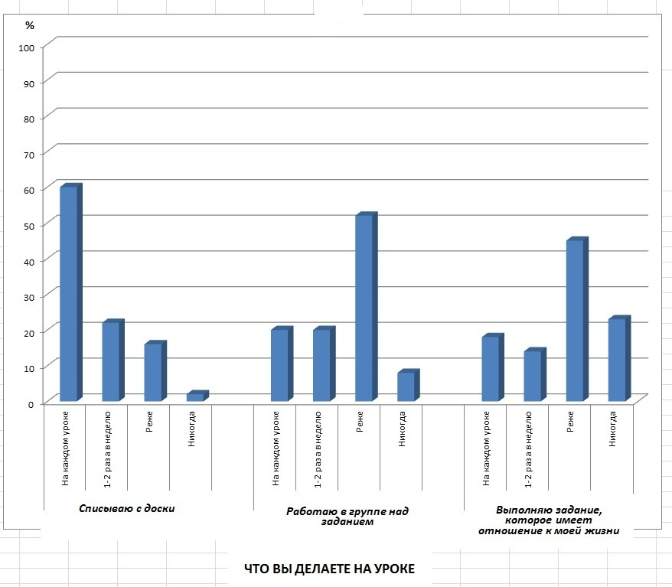
Общий приоритет репродуктивных форм работы

Slide 12
Образовательная мобильность и селекция

Slide 13
Исходная мобильность и селекция учащихся
СП 2
60% окончивших 9-й перешли
В вуз не поступили 6 из 26
СП 1
65 % окончивших 9-й перешли
В вуз не поступил 1 из 30
СП 3
80% выпускников 9-го переходит
В вуз не поступили 3 из 74
в 10 –й класс
в 10 –й класс
выпускников
выпускников
выпускников
в 10 –й класс

Slide 14
Мобильность и селекция при приёме на старшую степень в комплексе
Биолого-химический
профиль
8 человек из СП ТОК
Социально-гуманитарный профиль
20 человек из МП ТОК
Социально-экономический
профиль
13 человек из СП ТОК
17 человек из других школ города
9 человек из других школ города
15 человек из других школ города

Slide 15
Трансформация управления и педагогические эффекты объединения

Slide 16
Отрыв верхнего уровня управления от реальной педагогической ситуации
Стратегические решения: максимальная информированность и перспектива
Технические решения: сужение перспективы
Исполнение/функционирование: отсутствие перспективы

Slide 17
Усиление контроля и отчётности
Вопрос | Уменьшилось | Осталось без изменений | Несколько увеличилось | Значительно увеличилось
Объём нагрузки, связанный с текущей отчётностью | 4,7% | 23,2% | 30,7% | 41,3%
Учителя находятся в ситуации внешнего контроля со стороны администрации | 3,5% | 44,7% | 34,1% | 17,6%

Slide 18
«Потеря голоса» в педагогических коллективах
«Нас не спрашивают»
«Мы никому не нужны, до нас никому нет дела»
«Потеряна человечность, потеряна уникальность школы»
«Школа была семьёй, а стала фабрикой»
«Потеряли ребёнка, главное рейтинг»

Slide 19
Конфликт ожиданий и установок внутри педагогического сообщества ТОК
Перспективный взгляд, поддержка изменений
Ретроспективная ориентация, неприятие изменений
«У меня появились новые профессиональные возможности, я хочу работать над собственным проектом, ученики стимулируют меня развиваться».
«Мы всё потеряли, у нас нет потребности меняться, надо всё вернуть на свои места. Пусть будет , как раньше».
«Нас объединяют насильно, мы сопротивляемся».

Slide 20
Социальные эффекты объединения
Эффекты усиления старшей школы
Эффекты аккумуляции дополнительных услуг
Все социальные группы получили расширенные возможности доступа к образовательным услугам повышенного уровня за счёт создания профильных классов, в которых сосредотачиваются лучшие кадровые и другие образовательные ресурсы ТОК.
Все социальные группы получили доступ к расширенному предложению дополнительных образовательных услуг на базе подразделений ТОК.

Slide 21
Совпадающие с объединением процессы
Существенным барьером к образованию для семей, принадлежащим к социально слабым группам либо воспитывающих детей с ОВЗ, становится исчезновение бесплатных групп продлённого дня и широкая инклюзия, не обеспеченная необходимыми кадровыми ресурсами.

Slide 22
Трудности интеграции
Качество и результаты образования не однородны внутри ТОК и внутри отдельных СП.
Отсутствуют положительные результаты объединения педагогических коллективов

Slide 23
Спасибо за внимание!
101000, Россия, Москва, Потаповский переулок, дом 16, строение 10, Тел.: (495) 772-95-90, www.hse.ru

